Slide 1

発表者
ケンポー団のカミセン
悟空と航くん

Slide 2
今日話すこと

Slide 3
やってきたこと
やってわかったこと
やってわかったこと
これからやること

Slide 4
やってきたこと​
①ケンポー団会議

Slide 5
やってきたこと​
事業者さん、有識者を
混ぜて話合いをしました。

Slide 6
わかったこと​
事業者のメリットって本当にわかりにくい。

Slide 7
わかったこと​
協会けんぽの
運営体系が
わかりにくい

Slide 8
わかったこと​
健康経営について

Slide 9
わかったこと​
管轄だけでも意味合い変わるよ

Slide 10
詳しく
経産省→生産性を上げるため
従業員の健康に関心を持って
投資してもらうことで医療費下がる
厚労省→医療費減らすため
従業員の健康に関心を持って
投資してもらうことで生産性が上がる

Slide 11
これだけでも結構ややこい

Slide 12
やってきたこと​
②シミュレーター
改修のための
意見出し

Slide 13
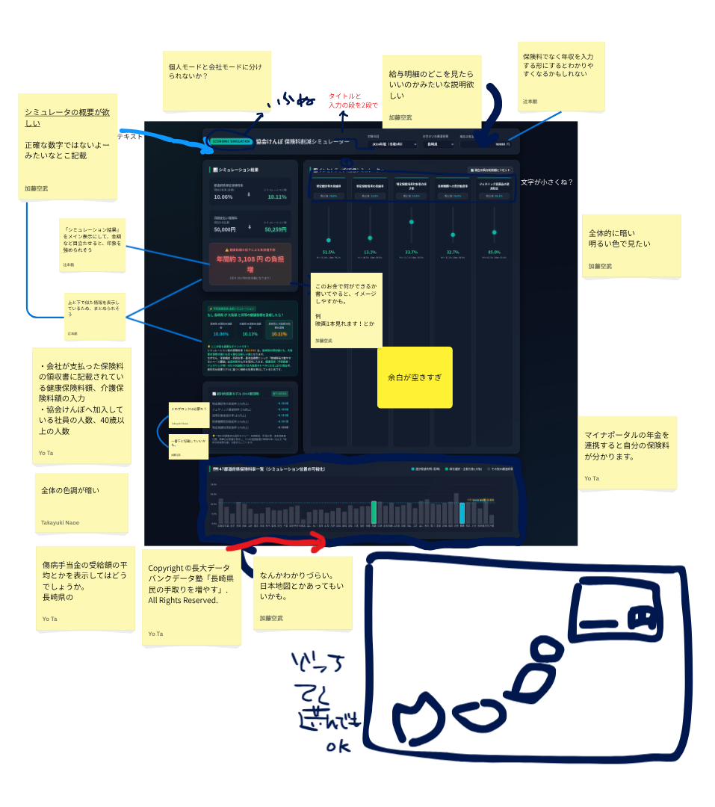
やってきたこと​

Slide 14
やってきたこと​
改修中（だと思います）

Slide 15
わかったこと（データ関係のこと）

Slide 16
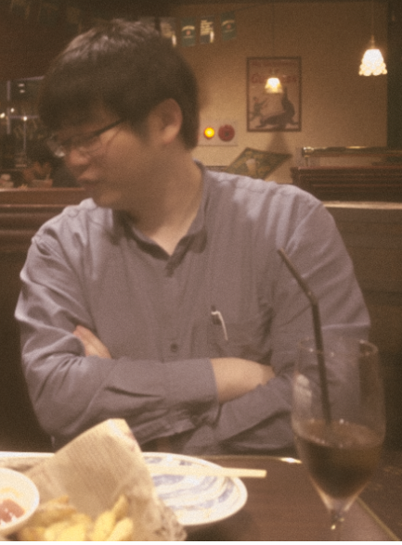
辻本さんに話を移します

Slide 17
保険料率が決まる
（おおまかな）仕組み

Slide 18
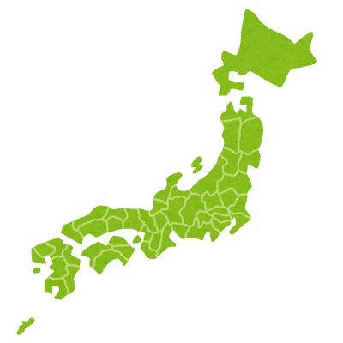
協会けんぽの保険料率は
都道府県（支部）ごとに異なり、
支部の収支で（おおよそが）決まる
では、
支部ごとの収入と支出は
どのように決まるか？

Slide 19

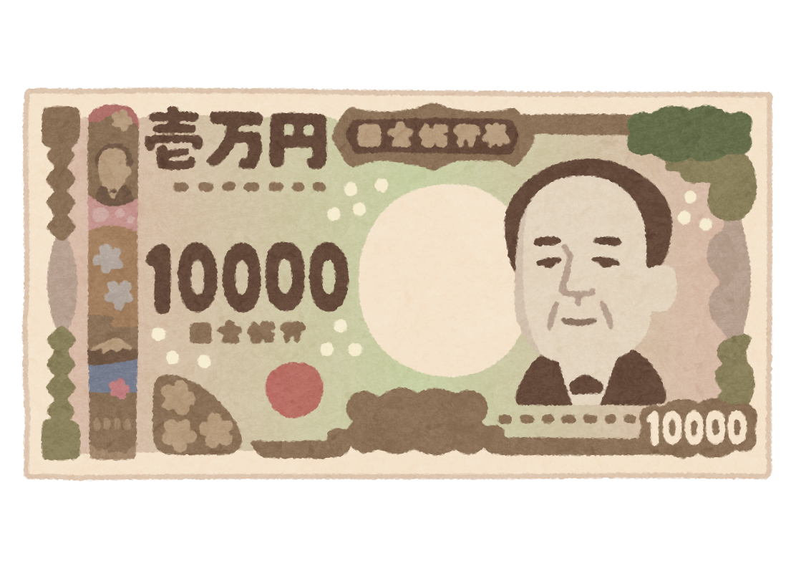



協会けんぽ支部毎の​
支出は医療機関に支払われる医療給付費
自己負担額
（医療費）
医療給付費
（医療費）
医療機関
協会けんぽ（支部）
保険料
被保険者

Slide 20
協会けんぽ支部毎の​
収入は被保険者からの保険料
自己負担額
（医療費）
医療給付費
（医療費）
医療機関
協会けんぽ（支部）
保険料
被保険者

Slide 21
​
医療給付費 + 自己負担額 が 「医療費」
自己負担額
（医療費）
医療給付費
（医療費）
医療機関
協会けんぽ（支部）
保険料
被保険者

Slide 22
協会けんぽ支部毎の​
医療給付費は自己負担額と比例
自己負担額
（医療費）
医療給付費
（医療費）
医療機関
協会けんぽ（支部）
保険料
被保険者

Slide 23
協会けんぽの支部は収支を合わせるために
医療給付費と保険料はおおよそ同額
自己負担額
（医療費）
医療給付費
（医療費）
医療機関
協会けんぽ（支部）
保険料
被保険者

Slide 24

協会けんぽ支部毎の
保険料は被保険者の給料 × 保険料率
保険料率を調整して収支を合わせる
自己負担額
（医療費）
医療給付費
（医療費）
医療機関
協会けんぽ（支部）
保険料
被保険者

Slide 25
大まかにまとめると※
保険料率 × 給料 ≒ 保険料 ∝ 医療費
∝：比例
※：厳密には年齢差や所得差による補正が入る

Slide 26
大まかにまとめると※
保険料率 × 給料 ≒ 保険料 ∝ 医療費
つまり
保険料
保険料率
≒
給料
医療費
∝
給料
∝：比例
※：厳密には年齢差や所得差による補正が入る

Slide 27
大まかにまとめると※
保険料率 × 給料 ≒ 保険料 ∝ 医療費
つまり
保険料
保険料率 ≒
給料
保険料率を下げるには
医療費を下げる
給料を増やす
のいずれかが必要
医療費
∝
給料
∝：比例
※：厳密には年齢差や所得差による補正が入る

Slide 28
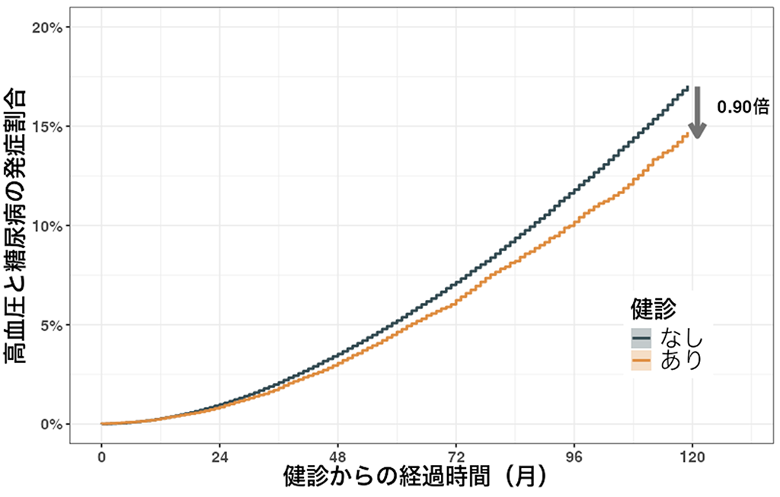
医療費を下げるアクション
病気になる前の対処が効果的
そのために、健康診断が重要
特に、特定健診の効果が
注目されている
特定健診の有無によって、
高血圧および糖尿病の発症割合が低下
竹内正人ら. “特定健診による生活習慣病の予防効果を、累計30万人規模の医療ビッグデータを用いて検証”. 東京理科大学. 2024. https://www.tus.ac.jp/today/archive/20241226_8253.html ,(2026-07-14)

Slide 29
特定健診
通称：メタボ健診
糖尿病、高血圧、高脂血症などを検出
検出後は生活習慣の見直しを促す

Slide 30
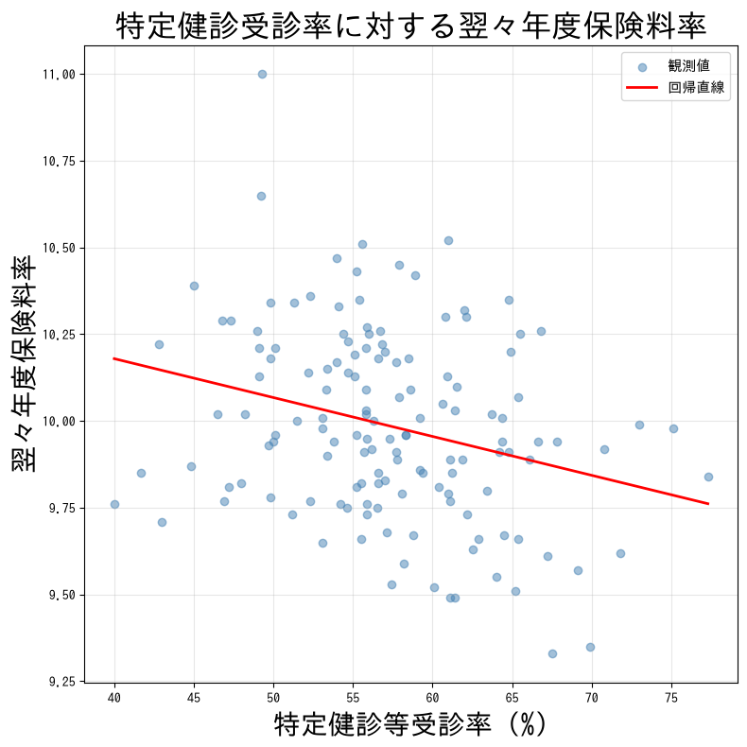
特定健診受診率が高いと、保険料率が低い
都道府県の
特定健診受診率が10%高いと
協会けんぽの保険料率が
約0.11%少ない
※1 ※2
※1 令和2年～4年データの単回帰分析による
※2 p値は0.0009と有意な一方、因果関係を保証するものではない

Slide 31
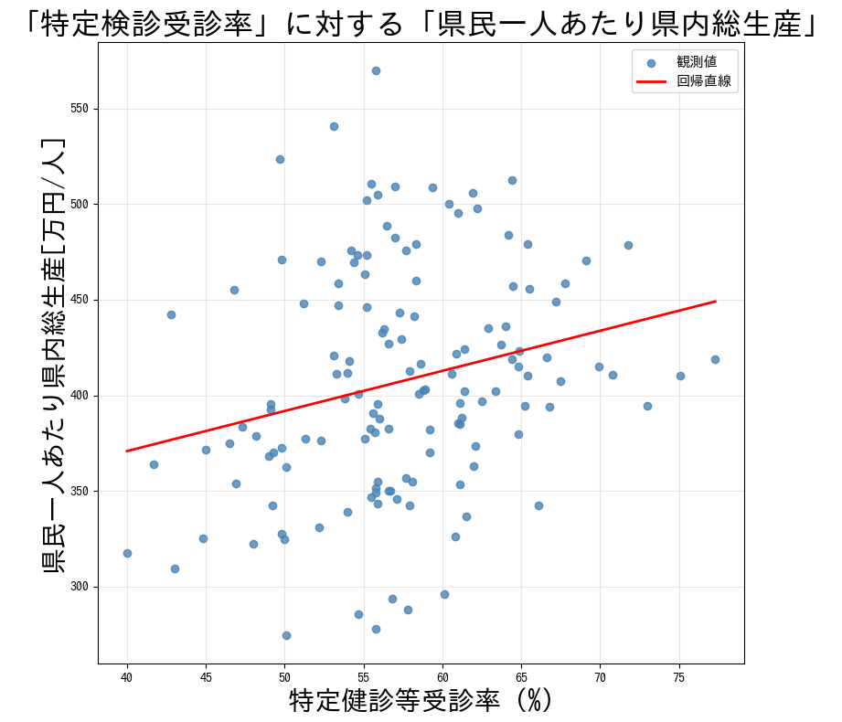
特定健診受診率が高いと、生産性が高い
都道府県の
特定健診受診率が10%高いと
県民の生産性※1が
約20万円分 高い
※2 ※3 ※4
※1 「単年度の県民一人あたり県内総生産」を「県民の生産性」とみなす
※2 グラフは令和2年～4年データの単回帰分析による
※3 東京都は本社が集中しており、経済的特性が他自治体と異なるものとして、除外して分析
※4 p値は0.0048と有意な一方、因果関係を保証するものではない

Slide 32
支部が担当する都道府県の
健康度が高いと保険料を割引する制度※1も
さらに
健康に関するスコア※2
上位15位の都道府県で
保険料の割引0.46%を山分け
スコア算定基準の一つが
特定健診受診率
※1 協会けんぽのインセンティブ制度
※2 スコアの算定元データは全部で5つ：
特定健診等の実施率、特定保健指導の実施率、特定保健指導対象者の減少率、医療機関への受診勧奨基準において速やかに受診を要する者の医療機関受診率、後発医薬品の使用割合

Slide 33



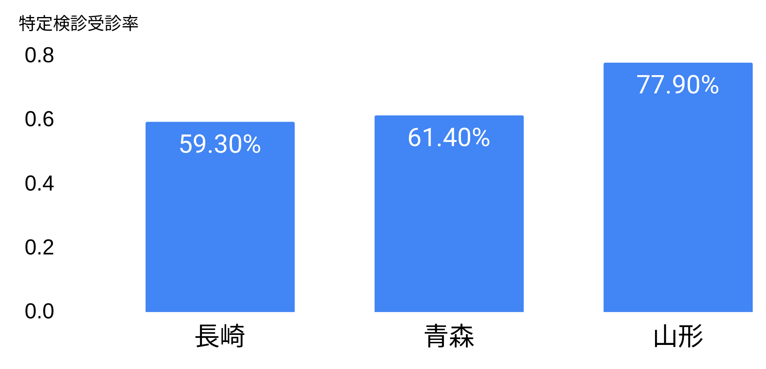
長崎と
保険料割引圏内（15位）
との差は
2.1%
長崎はもう少しで割引に到達
20
15
作成元：全国健康保険協会 京都支部. . “令和７年度保険料率およびインセンティブ制度の結果”. 協会けんぽ. 2025. https://www.kyoukaikenpo.or.jp/shibu/kyoto/assets/r6-3-siryou1.pdf , (2026-07-14)

Slide 34
特定健診の受診は40歳以上が対象
40歳以上の人は
特定健診を
受けよう

Slide 35
CHANGE

Slide 36

これからやっていくこと
僕たちは
着陸体制に入ります

Slide 37
具体的に
さて、
僕たちはインセンティブの成績をあげれば
手取りが増えるって思ってました。

Slide 38

具体的に
違う違う
そうじゃない。

Slide 39
具体的に
まだまだ何とも言えないですが
次のデータ塾に参加される方のためにも​

Slide 40
具体的に
どう繋げていくかみたいなことを考える必要がある

Slide 41
具体的に
ケンポー団会議ですら
健康意識とか特定健康診断とか
医療費とか給料とか病院経営とか
色んな話が出てきました。

Slide 42
具体的に
詳しくは、団長からあるか
次回報告へ持ち越しです。

Slide 43
具体的に
なんか腑に落ちない。

Slide 44
具体的に
ってでケンポー団会議（リアル）をやります

Slide 45
具体的に
8月22日（土）13：00
＠ここ
（スタジアムシティ４階）

Slide 46
ケンポー団
正規メンバー外も
参加してもらって
OKです。（むしろ歓迎）

Slide 47
天下一なんとか会
さながら、だ。

Slide 48
てことで、今日は終わり

